Slide 2

10-1 負債概述
10-2 流動負債
10-3 負債準備及或有負債
10-4 非流動負債
會計學概要 Chapter 10 負債
10-2

Slide 3
10-1負債概述
10-1-1 負債的意義
10-1-2 負債的評價
10-1-3 流動負債與非流動負債
會計學概要 Chapter 10 負債
10-<number>

Slide 4

10-1負債概述
負債的意義
負債係企業之現有義務，該義務必須以某一方式履行。
負債之清償通常以下列方式進行：
  支付現金
  轉讓現金以外之資產
  提供勞務
  以負債交換另一負債
  負債轉為權益
會計學概要 Chapter 10 負債
10-<number>

Slide 5
10-1負債概述
負債的評價
負債是本企業與他企業由於過去的交易所發生，因係與外界發生之交易，其金額較為客觀，評價較無問題。
負債方面會計處理應注意者為有無遺漏，負債漏未入帳可能使淨利偏高，導致資產負債表及綜合損益表均不正確。
會計學概要 Chapter 10 負債
10-<number>

Slide 6
10-1負債概述
流動負債：企業預期於正常營業週期中清償該負債；主要為交易目的而持有該負債；預期於資產負債表日後十二個月內到期清償該負債。
負債符合下列條件之一者，應列為流動負債：
1. 企業預期於其正常營業週期中清償之負債；
2. 企業主要為交易目的而持有之負債；
3. 企業預期於報導期間後 12 個月內到期清償之負債；
4. 企業不能無條件將清償期限遞延至報導期間後至少 12個月之權利之負債。
會計學概要 Chapter 10 負債
10-<number>

Slide 7
10-1負債概述
非流動負債：負債不屬於流動負債者屬之。
非流動負債於資產負債表日後十二個月內到期者，同時符合下列條件，仍列為非流動負債：
  原始貸款合約期間超過十二個月
  企業企圖繼續長期性再融資
  在資產負債表日前已完成再融資或展期
會計學概要 Chapter 10 負債
10-<number>
10-<number>

Slide 8
10-2 流動負債
10-2-1 應付帳款
10-2-2 應付票據
10-2-3 預收收入
10-2-4 短期借款
10-2-5 應付費用
會計學概要 Chapter 10 負債
10-<number>

Slide 9
10-2 流動負債
應付帳款：指因賒購原物料商品或勞務所發生之債務
總額法：以未扣除折扣之金額入帳，如在折扣期限付款，取得之現金折扣以購貨折扣入帳。
淨額法：以扣除現金折扣之淨額記帳，未取得折扣以折扣損失列帳。
比較
  採總額法入帳者可知全年取得折扣之金額
  採淨額法可知未取得折扣之金額
會計學概要 Chapter 10 負債
10-<number>

Slide 10

10-2 流動負債
應付帳款-總額法
4月1日賒購商品200,000元，付款條件2/10 N/30，4/11付半數貨款，4/30付清其餘貨款
4/1 購貨 200,000
應付帳款 200,000
4/11 應付帳款 100,000
現金 98,000
購貨折扣 2,000
4/30 應付帳款 100,000
現金 100,000
折扣金額100,000×2%=2,000
超過折扣期限全額付款
會計學概要 Chapter 10 負債
10-<number>

Slide 11
10-2 流動負債
應付帳款-淨額法
4月1日賒購商品200,000元，付款條件2/10N/30，4/11付半數貨款，4/30付清其餘貨款
4/1 購貨 196,000
應付帳款 196,000
4/11 應付帳款 98,000
現金 98,000
4/30 應付帳款 98,000
購貨折扣損失 2,000
現金 100,000
會計學概要 Chapter 10 負債
10-<number>

Slide 12
10-2 流動負債
應付票據
賒購商品
  賒購日
  到期日
借款
  借款日
  期末調整
應付短期票券
  期末調整
  到期日
會計學概要 Chapter 10 負債
10-<number>

Slide 13

10-2 流動負債
應付票據-賒購商品
4月1日購入商品300,000元，以三個月期附年息
10%本票支付
利息=300,000×10%×3/12=7,500
4/1 購貨 300,000
應付票據 300,000
7/1 應付票據 300,000
利息費用 7,500
現金 307,500
會計學概要 Chapter 10 負債
10-<number>

Slide 14
10-2 流動負債
折價金額=1,000,000 ×6%×6/12=30,000
應付票據-應付短期票券
16年11月1日委託中華票券發行六個月期商業本票，面額1,000,000元，發行價格970,000元，年利率6%
16 11/1 現金 970,000
應付短期票券折價 30,000
應付短期票券 1,000,000
12/31 利息費用 10,000
應付短期票券折價 10,000
會計學概要 Chapter 10 負債
10-<number>

Slide 15
10-2 流動負債
應付票據- 應付短期票券
17 5/1 應付短期票券 1,000,000
現金 1,000,000
5/1 利息費用 20,000
應付短期票據折價 20,000
會計學概要 Chapter 10 負債
10-<number>

Slide 16
10-2 流動負債
預收收入
  預收收入係先收款再提供服務，預收時列為負債，期末將已實現部分轉列收入。
  16/11/1 預收三個月租金 90,000元
16 11/1 現金 90,000
預收租金 90,000
12/31 預收租金 60,000
租金收入 60,000
17 2/1 預收租金 30,000
租金收入 30,000
會計學概要 Chapter 10 負債
10-<number>

Slide 17
10-2 流動負債
短期借款
企業可能因短期需要向銀行、公司或其他人士借款，短期借款可能需要按月支付利息，到期並依約還本。
16年10月1日向銀行借款300,000元，年息6%，每月1日付息，6個月到期。
16 10/1 現金 300,000
短期借款 300,000
11/1 利息費用 1,500
現金 1,500
12/1 同11/1
12/31 利息費用 1,500
應付費用 1,500
10-<number>

Slide 18
10-2 流動負債
應付費用
期末尚末支付之薪資、水電費、郵電費及書報費等，亦為流動負債之一，應予入帳，以免費損短列。
16年12月份薪資500,000元，在17年1月5日支付。
16 12/31 薪資 500,000
應付費用 500,000
17 1/5 應付費用 500,000
現金 500,000
會計學概要 Chapter 10 負債
10-<number>

Slide 19
10-3 負債準備
負債準備係指不確定時點或金額之負債，負債準備屬現時義務，且於清償義務時，很有可能需要流出具經濟效益之資源，因此應認列為負債。
負債準備於下列情況下應予認列：
  企業因過去事件而負有現時義務。
  很有可能需要流出具經濟效益之資源，以清償該義務。
  該義務之金額能可靠估計。
會計學概要 Chapter 10 負債
10-<number>

Slide 20
10-3 負債準備
不確定負債依其發生可能性分成：
  很有可能發生(Probable) ：發生機率超過一半，如金額可以合理估計， 應估計入帳，無法估計則附註說明。
  可能發生(Possible) ：發生機率低於很有可能發生，高於不太可能發生，應以附註說明。
  不太可能發生(Remote) ：不必入帳也不必附註說明。
或有負債很有可能發生，且金額可以合理估計，稱為負債準備，應將估計負債金額入帳。
會計學概要 Chapter 10 負債
10-<number>

Slide 21
10-3 負債準備
負債準備之會計處理
負債準備是不確定時點或金額之負債，如果是金額不確定但能合理估計者，其金額如何估計?可分為單一事件和大量事件兩種狀況，分別有不同估計方法。
  單一事件：負債準備是單一事件所產生，以發生機率最高之金額入帳。例如因侵犯他人專利權被要求理賠，律師估計賠償金額為：
會計學概要 Chapter 10 負債
10-<number>

Slide 22
10-3 負債準備
負債準備之會計處理
單一事件：例如因侵犯他人專利權被要求理賠，律師估計賠償金額為：
金 額 機 率
500,000 20%
800,000 20%
900,000 50%
960,000 10%
會計學概要 Chapter 10 負債
10-<number>

Slide 23
10-3 負債準備
負債準備之會計處理
90萬元發生機率最高，負債準備金額為90萬元、
12/31 其他費用 900,000
負債準備 900,000
會計學概要 Chapter 10 負債
10-<number>

Slide 24
10-3 負債準備
負債準備之會計處理
大量事件：大量類似狀況產生之負債準備，以該負債期望值入帳。
例如銷售電冰箱，提供該電冰箱一年免費維修保證，今年銷售1萬台，依以前年度經驗，估計5%會要求維修， 每次100元。
估計負債=$100×10,000×5%=$50,000，應做分錄為： 12/31 產品維修費 50,000
負債準備—產品維修費 50,000
會計學概要 Chapter 10 負債
10-<number>

Slide 25
10-4 非流動負債
10-4-1 借款經營的優點
舉債不影響股東之權益
節省所得稅
利息金額固定：經營狀況良好獲利甚豐時，亦不必多支付利息，可提高每股盈餘。
10-4-2 借款經營的缺點
強制付息 : 發生虧損也要付息。
有到期日：債務到期必須將本金返還債權人。
10-4-3 非流動負債之科目分類
會計學概要 Chapter 10 負債
10-<number>

Slide 26
10-4 非流動負債
10-4-1 借款經營的優點
某投資計畫共需資金3,000,000元，每年可獲利900,000元，其籌措資金的方式有甲、乙兩案，
甲案：發行面額10元普通股300,000股。
乙案：發行面額10元普通股100,000股，並以年息6%
長期借款200,000元。
設所得稅稅率為20%，則其每股盈餘為：
會計學概要 Chapter 10 負債
10-<number>

Slide 27
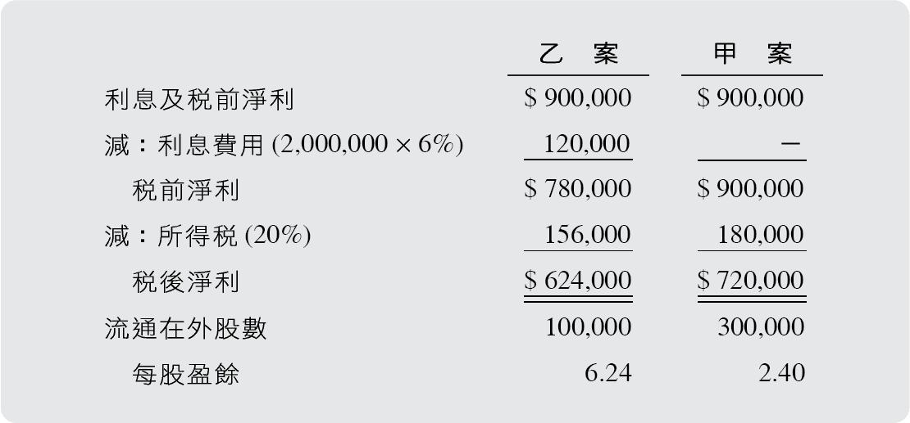
10-4 非流動負債
借款經營的優點
會計學概要 Chapter 10 負債
10-<number>

Slide 28
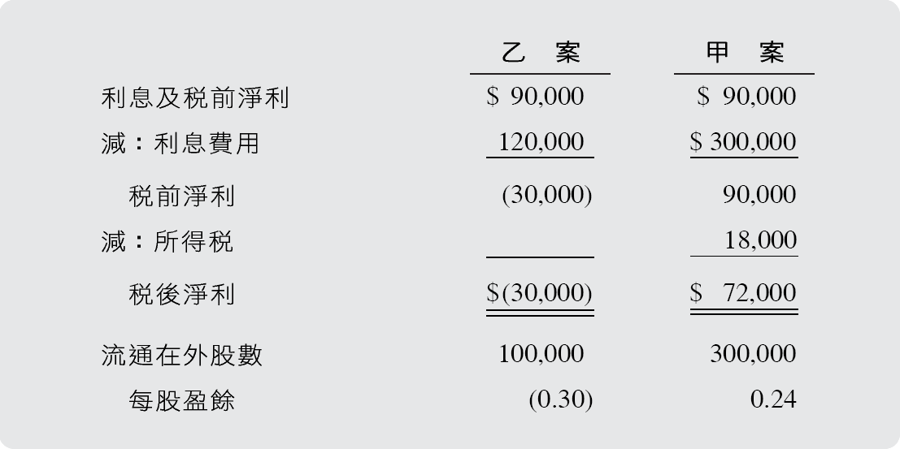
10-4 非流動負債
借款經營的缺點(全年獲利90,000元)
−
會計學概要 Chapter 10 負債
10-<number>

Slide 29
10-4-3 非流動負債之科目分類
長期負債科目
  應付公司債
  長期借款
  長期應付票據
  特別股負債
會計學概要 Chapter 10 負債
10-<number>

Slide 30
非流動負債之科目分類
長期借款
長期借款應按現值評價入帳。
例：13年3月31日向銀行借款30,000,000元，利率年息3%，每月底付息，17年3月31日到期。
13 3/31 現金 30,000,000
長期借款 30,000,000
每月底付息時：
4/30 利息費用 75,000
現金 75,000
會計學概要 Chapter 10 負債
10-<number>

Slide 31
非流動負債之科目分類
17年3月31日到期償還時：
17 3/31 長期借款 30,000,000
現金 30,000,000
長期借款應列入資產負債表非流動負債項下，但16年12月31日資產負債表中因到期日只剩3個月，應改列流動負債。
會計學概要 Chapter 10 負債
10-<number>

Slide 32
10-4 非流動負債
長期應付票據
  由營業活動產生，到期日在1年以上、非營業活動產生之應付票據，如利率偏低，應按現值入帳。
  16年1月1日以2年期無息票據$561,800購機器一台，當時市場利率為年息6%。
  561,800÷(1+6%) ÷(1+6%)=500,000
會計學概要 Chapter 10 負債
10-<number>

Slide 33
10-4 非流動負債
16年1月1日以2年期無息票據$561,800購機器一台，當時市場利率為年息6%。
16 1 / 1 機器 500,000
應付票據折價 61,800
應付票據 561,800
12/31 利息費用 30,000
應付票據折價 30,000
應付票據折價為應付票據的抵銷科目，資產負債表中列於應付票據下方。
會計學概要 Chapter 10 負債
10-<number>

Slide 34
10-4 非流動負債
  特別股負債：發行人必須於固定或可決定日期，按固定或可決定金額贖回之強制贖回特別股；或持有人有權要求按特定價格之附賣回權特別股，此種特別股應列為金融負債，無此約定之特別股，仍為權益。
遞延負債：遞延收入、遞延所得稅負債。
存入保證金：收到客戶吋入提供保證之現金或其他資產。如台中公司於13年5月1日提供土地與宏普建設公司合建房屋出售，收取合建保證金$30,000,000，於房屋興建完成取得使用執照時一次無息退回，預計17年8月5日可取得使用執照：
會計學概要 Chapter 10 負債
10-<number>

Slide 35
10-4 非流動負債
13 5/1 現金 30,000,000
存入保證金 30,000,000
17年8月5日退還保證金時：
17 8/5 存入保證金 30,000,000
現金 30,000,000
會計學概要 Chapter 10 負債

